Slide 1
1
3
Leçon 7
Les concepts de base de la géométrie dans le plan
Tâche 6
Construire la bissectrice d’un angle

Slide 4
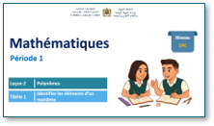



Slide 5
Leçon 7 Les concepts de base de la géométrie dans le plan
Tâche 5
Construire la médiatrice d’un segment
Tâche 6
Construire la bissectrice d’un angle
Tâche 7
Construire la perpendiculaire à partir d’un point de la droite.
Tâche 8
Construire la perpendiculaire à partir d’un point qui n’appartient pas à une droite
Tâche 9
Reconnaître les éléments caractéristiques du cercle

Slide 6
Construire la bissectrice d’un angle.
Bissectrice d’un angle.
Arc de cercle.
l’élève doit être capable de:
Trace des arcs de cercles de même rayon pour tracer en fait un losange.
Se rappeler que, chaque diagonale est une bissectrice des angles qu’elle rencontre.
Pendant le feedback, attirer l’attention des élèves sur les erreurs fréquentes :
Changer l’ouverture du compas.

Slide 7
Le feedback ne doit pas être un jugement sur l’élève ni sur ses capacités
Le feedback est une opportunité d’apprentissage pour les élèves en exploitant des erreurs ou de bonnes réponses
Le feedback permet aux élèves d’être conscients des critères de réussite d’une tâche
Le feedback encourage les élèves à identifier les erreurs à ne pas reproduire, ou alors les bonnes pratiques à renforcer
Demander aux élèves de justifier leurs réponses et de verbaliser leur raisonnement
Donner des feedbacks aux élèves de manière instantanée à chaque fois que l’occasion se présente (ne pas laisser passer des erreurs)
Donner un feedback spécifique, détaillé et objectif aux élèves:
  « Voici pourquoi c’est une bonne réponse »; « Voici ce que tu as bien fait … »
  « Voici pourquoi c’est une réponse incomplète. Voici l’erreur »
Ne pas donner de feedback ou donner du feedback de manière occasionnelle seulement
Donner un feedback générique sans préciser pourquoi: « Bien »; « C’est faux » ; « Excellent »
Porter un jugement de valeur sur l’élève: « Tu es intelligent »; « Tu es paresseux »; …
S’adresser uniquement à l’élève concerné
« Banque des pratiques pédagogiques efficaces »

Slide 9
10 min

Slide 10

Bonjour! Prêts pour démarrer notre séance? Allons-y!

Slide 11
2 min

Slide 12



Qui peut me rappeler la signification de ces icônes?
Demander à 3 élèves au hasard

Slide 13
Voici la réponse,
L’enseignant incite les élèves à prendre conscience de ces comportement en classe et en dehors de la classe
Je participe activement.
Je lève la main pour participer
Je prête attention quand l’enseignant parle
Je prête attention quand d’autres camarades répondent à l’enseignant

Slide 14

Voici une situation en classe. Que remarquez-vous ? Ce comportement est-il approprié ? Pourquoi ? Que faudrait-il améliorer ou changer ?
Demander à 3 élèves au hasard en justifiant leurs réponses

Slide 15

  C’est un mauvais comportement. L’élève n’est pas attentif.
L'élève est focalisé sur des distractions et non sur la leçon.

Slide 16

  Voici le bon comportement:
L'élève doit s'efforcer de rester concentré sur les explications de l'enseignant au lieu de se laisser distraire.

Slide 18

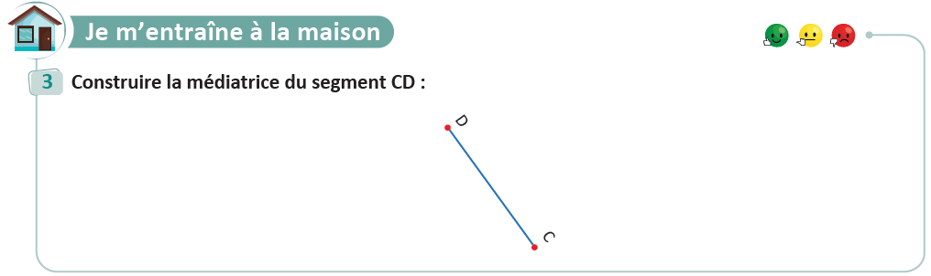
On commence par la correction de l’exercice maison de la séance précédente.
L’enseignant contrôle les réalisations d’un échantillon d’élèves avant de passer à la correction au tableau. Il fait un Rappel de définitions ou d’erreurs fréquentes etc.
15

Slide 20


On va se rappeler quelques objets géométriques
L'enseignant accorde 30 secondes de réflexion aux élèves. Ensuite, il leur demande de consigner leurs réponses sur les ardoises.
Observez cet objet géométrique, puis complétez
OA est une ………………. d’origine …

Slide 21
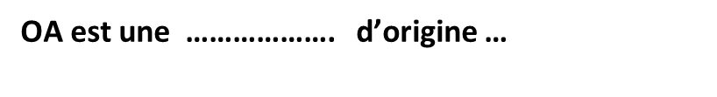
Rappelez vous, une demi-droite a une origine
L'enseignant affiche et explique la solution. Il donne ensuite le feedback ciblé en attirant l'attention des élèves sur les erreurs les plus fréquentes
demi-droite
O
OA est une ………………. d’origine …
$$…$$

Slide 22
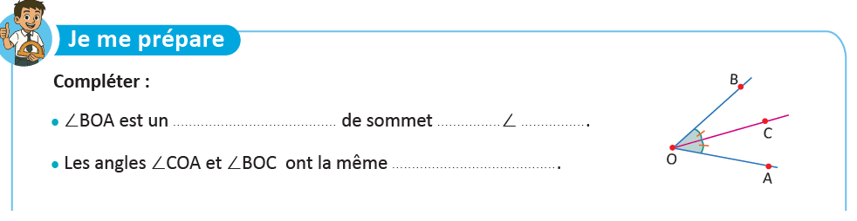
Observez la figure ci-dessous et répondez en vous appuyant sur le codage.
L’enseignant donne 30s aux élèves pour réfléchir, puis invite deux ou trois d'entre eux à répondre.

Slide 23
O est le sommet de l’angle $∠$BOA et OC partage cet angle en deux angles de même mesure $∠$COA et $∠$BO.
L’enseignant affiche et explique les réponses.
angle
O
mesure

Slide 24
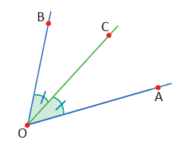
Parfait! On se rappelle ce qui suit:
L’enseignant lit la synthèse des prérequis
OA est une demi-droite d’origine O
Les deux angles $∠$AOC et $∠$COB ont la même mesure

Slide 25
2 min

Slide 26

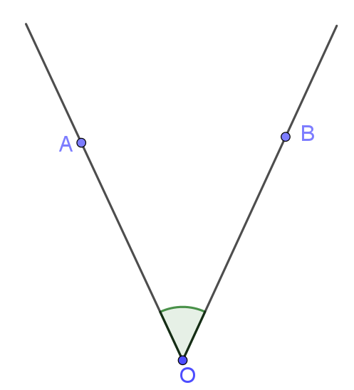
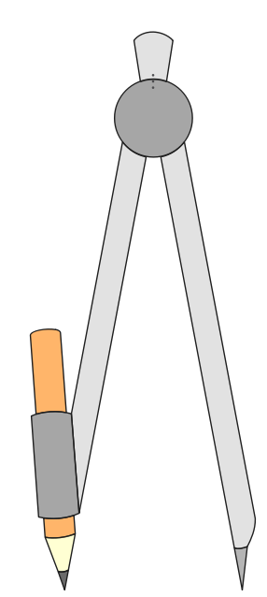

Observez l’angle $∠$BOA ci-dessous, puis exprimez vos avis sur la question suivante:
L’enseignant donne 30s aux élèves pour réfléchir, puis invite deux ou trois d'entre eux à répondre.
Comment construire la bissectrice d’un angle en n’utilisant que le compas et une règle non graduée ?

Slide 27
A la fin de cette séance, vous serez capables de
L’enseignantt attire l’attention des élève sur l’objectif de la séance
C
construire la bissectrice d’un angle en n’utilisant que le compas et une règle non graduée
/
/

Slide 28
Définitions et propriétés
4 min

Slide 29

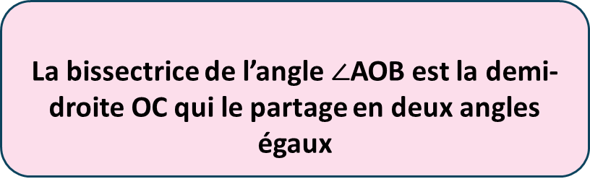
Je vais d’abord vous rappeler la définition de la bissectrice d’un angle
L’enseignant rappelle la définition
Définition
La bissectrice de l’angle $∠$AOB est la demi-droite OC qui le partage en deux angles égaux

Slide 30
La bissectrice d’un angle est une demi-droite qui vérifie deux conditions:
L’enseignant lit et explique la définition
C
La bissectrice de l’angle ∠AOB est La demi-droite OC qui vérifie les deux conditions:
son origine est le sommet de l’angle ∠AOB
elle partage l’angle ∠AOB en deux angles égaux.
/
/

Slide 31
5 min

Slide 32
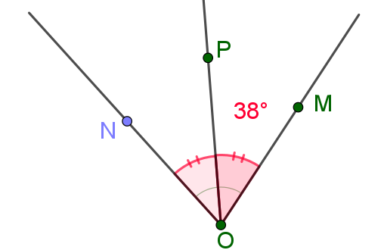
Observez la figure ci-dessous, puis complétez
L'enseignant choisit au hasard deux élèves pour justifier oralement leurs réponses.
La demi-droite OP est la bissectrice de l’angle ∠NOM
?
∠POM = 38°
∠PON = …

Slide 33
La bissectrice OP partage l’angle ∠NOM en deux angles égaux, donc ∠PON$=38°$
L'enseignant explique pourquoi.
La demi-droite OP est la bissectrice de l’angle ∠NOM
38°
∠POM = 38°
∠PON = 38°

Slide 34
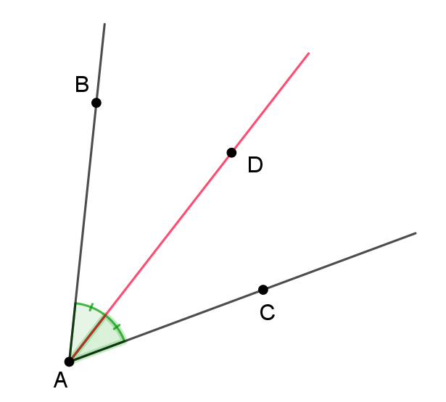
Observez la figure ci-dessous, puis complétez
L'enseignant accorde 30 secondes de réflexion aux élèves. Ensuite, il leur demande de consigner leurs réponses sur les ardoises et invite 2 élèves à justifier leurs réponses
La demi-droite AD est la bissectrice
de l’angle ∠BAC
∠BAC = 64°
∠BAD = …
∠DAC = …

Slide 35


La bissectrice AD partage l’angle ∠BAC en deux angles égaux, donc ∠BAD$=$ ∠DAC$=\frac{64°}{2}=32°$
L'enseignant explique pourquoi.
La demi-droite AD est la bissectrice
de l’angle ∠BAC
∠BAC = 64°
∠BAD = …
$$32°$$
∠DAC = …
$$32°$$

Slide 36
6 min

Slide 37
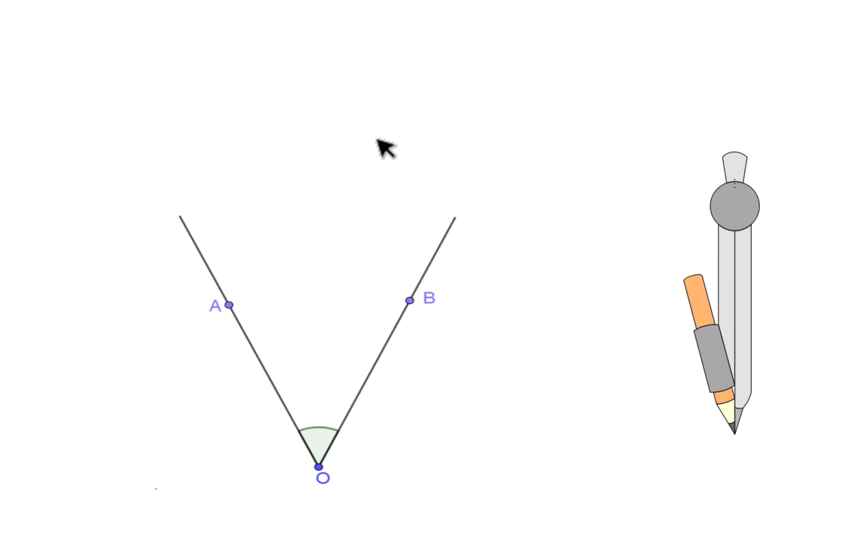
Maintenant, je vous montre comment construire la bissectrice d’un angle.
L’enseignant montre comment tracer un arc de centre O à l’aide du compas.
Étape 1 : Je trace un arc de cercle qui coupe les deux côtés de l’angle.

Slide 38
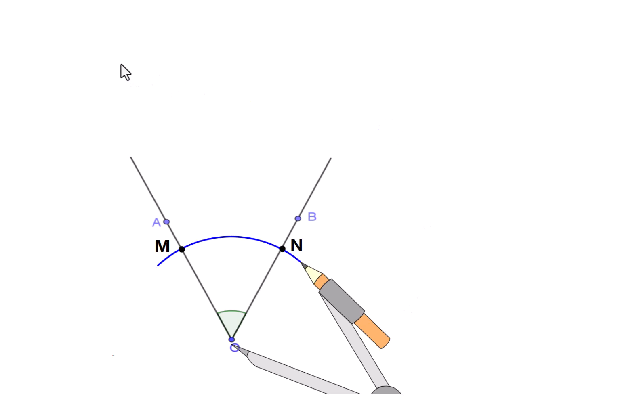
Sans changer l’ouverture du compas, je trace deux arcs, l’un de centre M et l’autre de centre N. Ils se coupent en Q.
L’enseignant montre les deux arcs tracés de centres M et N, puis indique leur point d’intersection Q.
Étape 2 : Je trace deux arcs de cercle de centres M et N et de rayon OM.

Slide 39
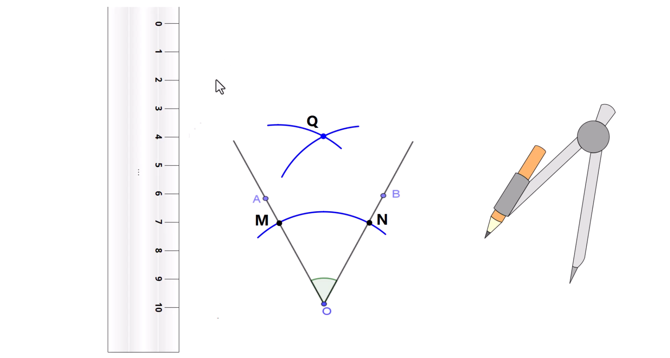
Maintenant, je prends la règle et je trace la demi-droite OQ. Elle partage l’angle ∠AOB en deux angles égaux : c’est la bissectrice de l’angle.
L’enseignant montre la demi-droite OQ et précise que c’est la bissectrice de l’angle.
Étape 3 : Je trace la bissectrice
La demi-droite OQ et la bissectrice de l’angle ∠AOB
/
/

Slide 40
10 min

Slide 41
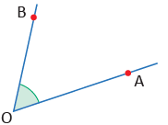
Complétez pour construire la bissectrice de l’angle ∠AOB
L'enseignant accorde 30 secondes de réflexion aux élèves. Ensuite, il leur demande de consigner leurs réponses sur les ardoises et invite 2 élèves à justifier leurs réponses
La première étape
Je trace un arc de cercle de centre … qui coupe les deux demi-droites OA et OB en deux points … et …

Slide 42
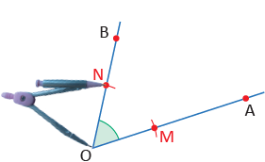
𝐕𝐨𝐢𝐜𝐢 𝐥𝐚 𝐫é𝐩𝐨𝐧𝐬𝐞.
L'enseignant explique pourquoi.
La première étape
Je trace un arc de cercle de centre O qui coupe les deux demi-droites OA et OB en deux points M et N

Slide 43
La 2ème étape de la construction de la bissectrice de l’angle $∠$AOB
L'enseignant accorde 30 secondes de réflexion aux élèves. Ensuite, il leur demande de consigner leurs réponses sur les ardoises et invite 2 élèves à justifier leurs réponses
Complétez:
Je trace deux arcs de cercles de centres ... et … et de rayon … qui se coupent en un point Q.

Slide 44
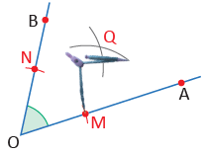
𝐕𝐨𝐢𝐜𝐢 𝐥𝐚 𝐫é𝐩𝐨𝐧𝐬𝐞.
L'enseignant explique pourquoi.
Je trace deux arcs de cercles de centres M et N et de rayon OM qui se coupent en un point Q.

Slide 45
La 3ème étape de la construction de la bissectrice de l’angle ∠AOB
L'enseignant accorde 30 secondes de réflexion aux élèves. Ensuite, il leur demande de consigner leurs réponses sur les ardoises et invite 2 élèves à justifier leurs réponses
Complétez:
Je trace la demi-droite ….

Slide 46
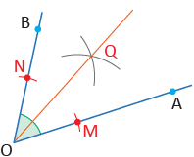
𝐕𝐨𝐢𝐜𝐢 𝐥𝐚 𝐫é𝐩𝐨𝐧𝐬𝐞.
L'enseignant explique pourquoi.
Je trace la demi-droite OQ.

Slide 48


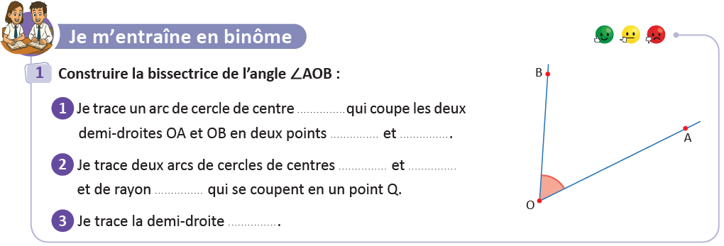
Travaillez individuellement puis discutez en binômes vos réponses.
L'enseignant accorde 2 min au travail individuel puis une minute de discussion. Il circule pour contrôler et donner des indications en cas de besoin.
Page 17

Slide 49
Prenez la correction sur vos livrets.
L'enseignant accorde 2 min au travail individuel puis une minute de discussion. Il circule pour contrôler et donner des indications en cas de besoin.
O
M
N
M
N
OM
OQ

Slide 50
7 min

Slide 51
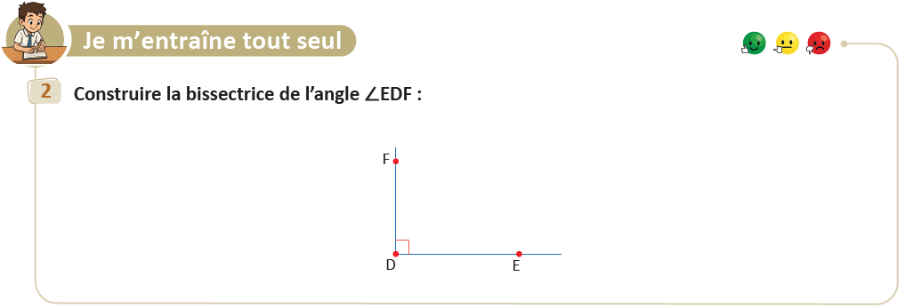
Prenez votre livret et votre crayon, puis répondez individuellement aux exercices. Vous avez 10 min
L’enseignant vérifie les productions des élèves, donne une aide individuelle en cas de difficulté et oriente les élèves ayant terminé vers le défi.
Page 17

Slide 52

Le temps est terminé. Voyons ensemble la solution des exercices.
L’enseignant accorde 5 min pour donner l’occasion aux élèves de présenter leurs productions et corrige au tableau.
Temps Écoulé

Slide 54

Qui peut me dire ce que nous avons appris aujourd’hui?

Slide 55



Dans cette séance nous avons appris comment construire la bissectrice d’un angle en n’utilisant que le compas et une règle non graduée
L’enseignant donne un rappel de la séance.

Slide 56
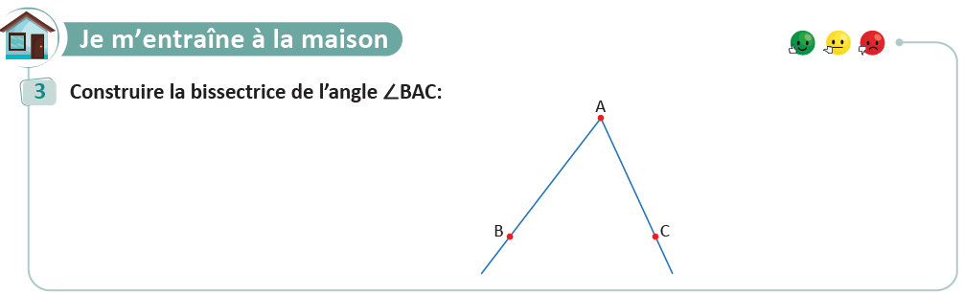
Voici l’exercice à faire à la maison pour la séance prochaine.
L’enseignant incite les élèves à faire l’exercice à la maison, puis clôt la séance..

Slide 57


C’est la fin de notre séance. N’oubliez pas de réviser votre leçon.
L’enseignant incite les élèves à faire l’exercice à la maison, puis clôt la séance..

